Slide 1
6.4 总线的定时和数据传输模式

Slide 2
6.4.1 总线定时
定时：事件出现在总线上的时序关系。
1、同步定时
在同步定时协议中，事件出现在总线上的时刻由总线时钟信号
来确定。由于采用了公共时钟，每个功能模块什么时候发送或
接收信息都由统一时钟规定，
因此，同步定时具有较高的传输频率。
同步定时适用于总线长度较短、各功能模块存取时间比较
接近的情况。

Slide 3
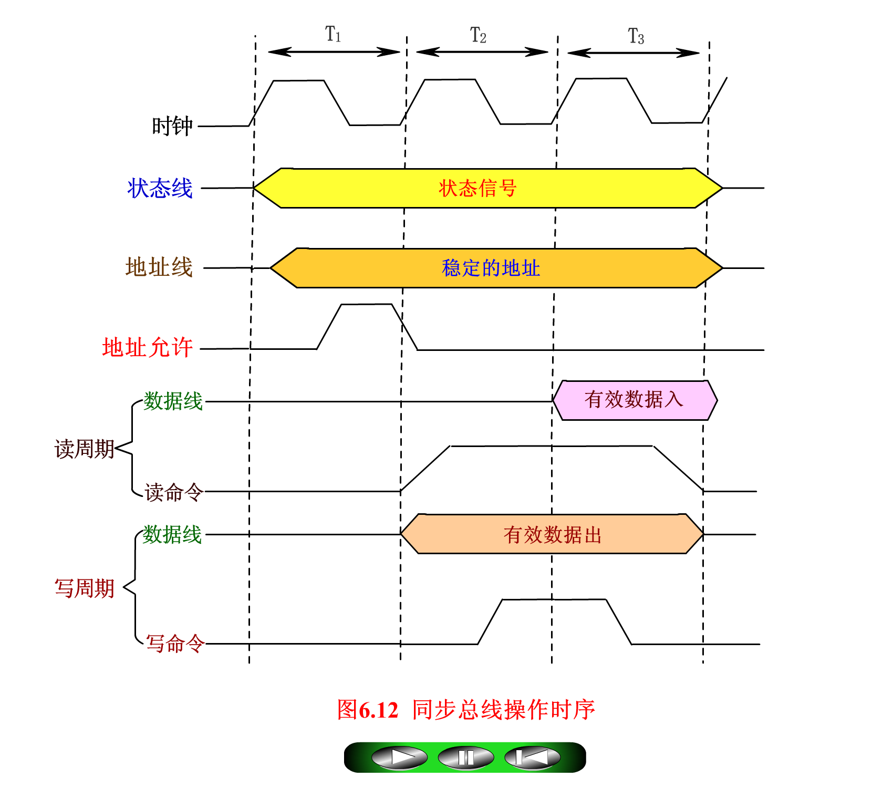
同步定时示意

Slide 4
2、异步定时
在异步定时协议中，后一事件出现在总线上的时刻取决于
前一事件的出现，即建立在应答式或互锁机制基础上。
在这种系统中，不需要统一的共公时钟信号。
总线周期的长度是可变的。

Slide 5
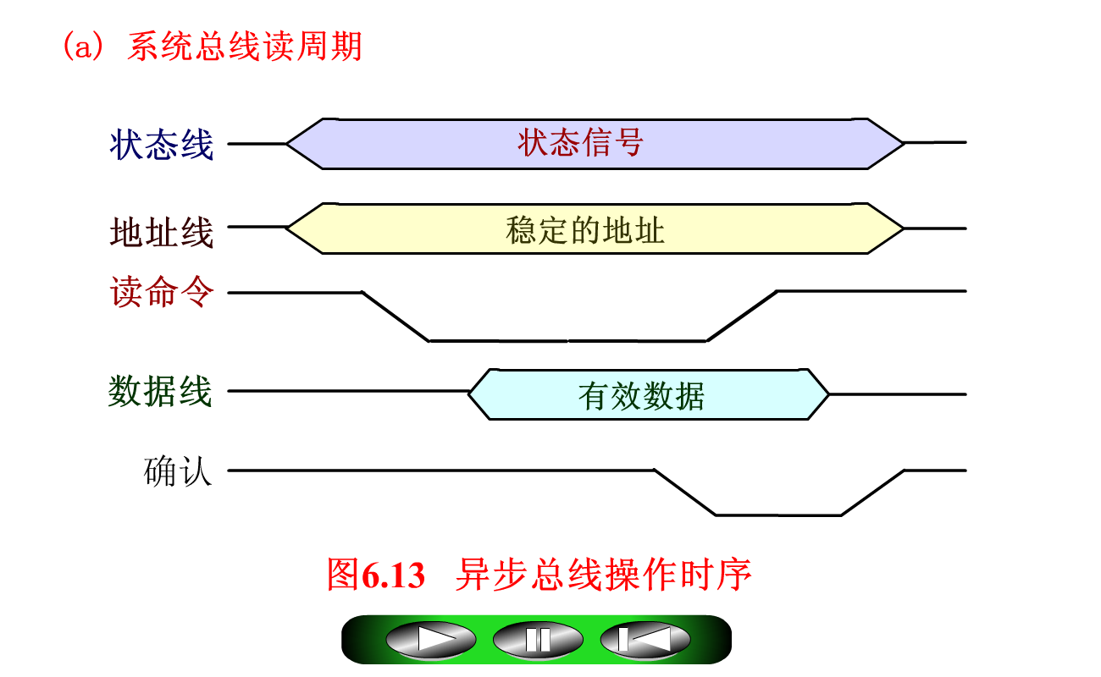
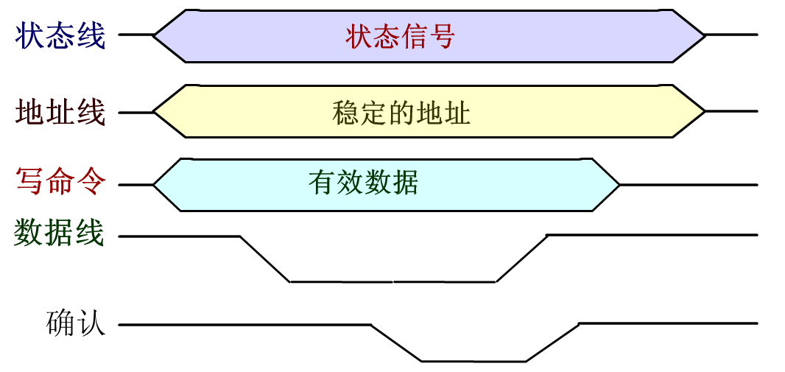
CPU异步
读存储器
示意
来自CPU
来自MEM
CPU异步
写存储器
示意
来自CPU
数据线
写命令
来自MEM

Slide 6
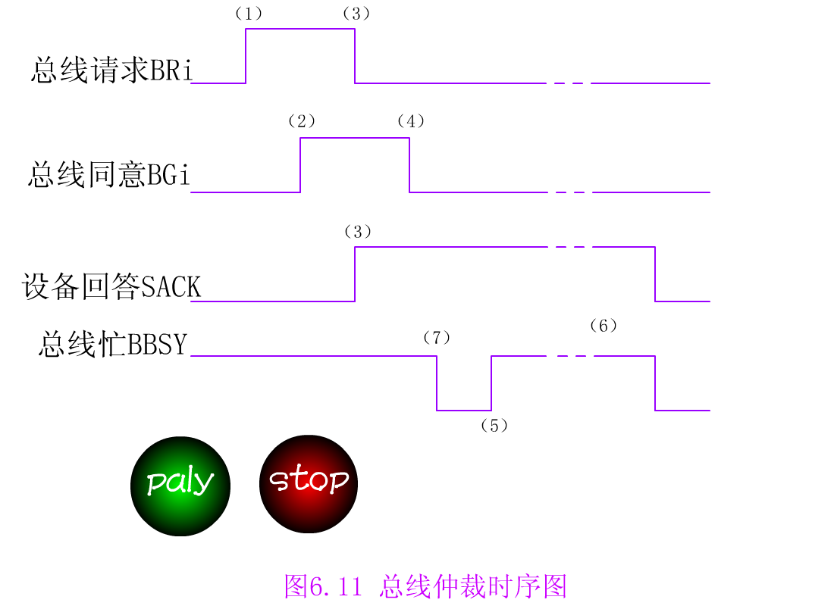
例：
集中仲裁。独立请求与菊花链查询相结合的总线控制机制。

Slide 7
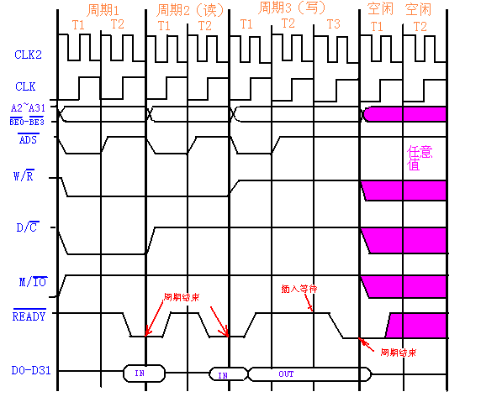
例：分析说明下图所示某CPU总线周期时序图
数据/指令

Slide 8
6.4.2 总线数据传送模式
读、写操作
读操作是由从方到主方的数据传送；
写操作是由主方到从方的数据传送。
一般，主方先以一个总线周期发出命令和从方地址，
经过一定的延时再开始数据传送总线周期。
地址
等待
数据
时间
块传送操作
(Burst－猝发)
只需给出块的起始地址，
然后对固定块长度的数据一个接一个地读出或写入。
地址
数据
数据
数据
数据
时间

Slide 9
读－修改－写操作
地址
等待
数据读
数据写
时间
写后读操作
地址
数据写
等待
数据读
时间
广播、广集操作

Slide 10
PCI （Peripheral Component Intercennect）2.0简介
PCI 2.0是一种并行总线。
PCI2.0支持64位数据传送，多主控制和线性猝发方式的数据传送。
同步定时，总线时钟33.3MHz，可扩展为66.6MHz。
带宽为132MB/s (32bits/33.3MHz时钟），或528MHz（64bits/66.6MHz时钟）。
PCI总线信号线特点：
地址数据分时复用 (32/64bits)。
总线命令/字节允许 (4/8bits)
传输控制7条（FRAME,IRDY,TRDY,STOP,LOCK,DEVSEL,IDSEL）
总线请求/授权 （REQ,GNT对)

Slide 11
PCI总线周期 由当前被授权的主设备发起。
PCI支持任何主设备和从设备之间点到点的对等访问，
也支持某些主设备的广播读写。
PCI2.0总线有12种周期类型，其中主要有：
存储器读/写总线周期 | 以猝发式传送为基本机制，一次猝发式传送总线周期通常由一个地址期和一个或几个数据周期组成。
特殊周期 | 用于主设备将其信息(如状态信息)广播到多个目标方。
配置读/写周期 | 是PCI具有自动配置能力的体现。PCI有三个相互独立的物理地址空间，即存储器、I/O、配置空间
双地址周期 | 用于主方指示它正在使用64位地址

Slide 12
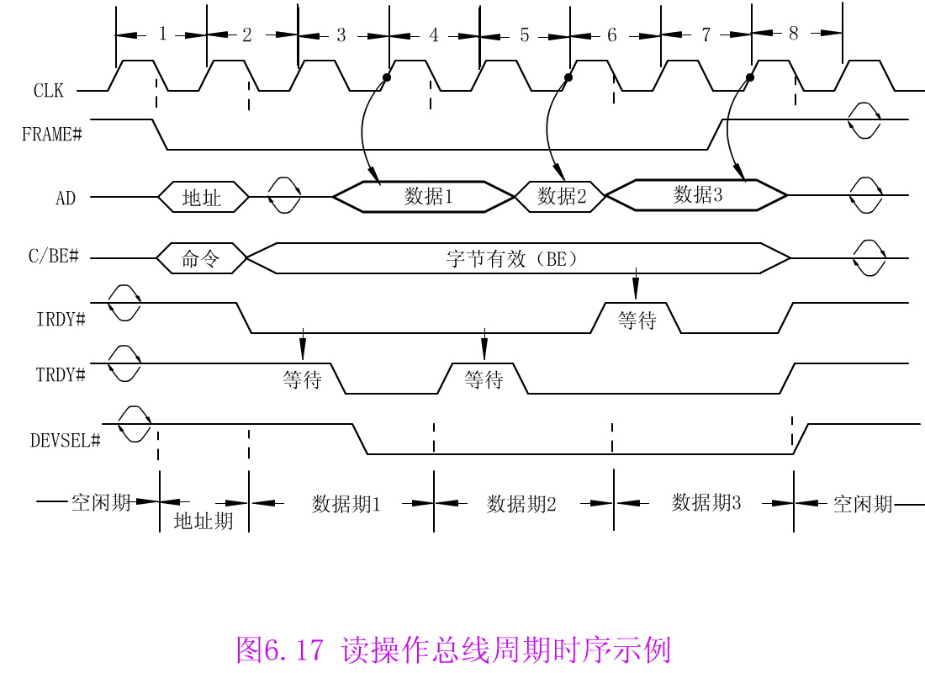
PCI2.0读操作总线周期时序示例

Slide 13
PCI总线周期的操作过程有如下特点：
（1）采用同步时序协议。总线时钟周期以上跳沿开始，半个周期高电平，
半个周期低电平。总线上所有事件，即信号电平转换出现在时钟信号的
下跳沿时刻，而对信号的采样出现在时钟信号的上跳沿时刻。
（2）总线周期由被授权的主方启动，以帧FRAME#信号变为有效来指示一个
总线周期的开始。
（3）一个总线周期由一个地址期和一个或多个数据期组成。
在地址期内除给出目标地址外，
还在C/BE#线上给出总线命令以指明总线周期类型。
（4）地址期为一个总线时钟周期，一个数据期在没有等待状态下也是一个
时钟周期。一次数据传送是在挂钩信号IRDY#和TRDY#都有效情况下完成，
任一信号无效（在时钟上跳沿被对方采样到），都将加入等待状态。

Slide 14
（5）总线周期长度由主方确定。在总线周期期间FRAME#持续有效，
但在最后一个数据期开始前撤除。即以FRAME#无效后，IRDY#也变为
无效的时 刻表明一个总线周期结束。
由此可见，PCI的数据传送以猝发式传送为基本机制，
单一数据传送反而成为猝发式传送的一个特例。并且PCI具有无限制的
猝发能 力，猝发长度由主方确定，没有对猝发长度加以固定限制。
（6）主方启动一个总线周期时要求目标方确认。即在FRAME#变为有效
和目标地址送上AD线后，目标方在延迟一个时钟周期后必须以DEVSEL#
信号有效予以响应。否则，主设备中止总线周期。

Slide 15
（7）主方结束一个总线周期时不要求目标方确认。目标方采样到FRAME#
信号已变为无效时，即知道下一数据传送是最后一个数据期。
目标方传输速度跟不上 主方速度，可用TRDY#无效通知主方加入等待
状态时钟周期。当目标方出现故障不能进行传输时，以STOP#信号有效
通知主方中止总线周期。
PCI2.0总线的总线仲裁采用集中式仲裁方式，
每个PCI主设备都有独立的REQ#（总线请求）和GNT#（总线授权）两条
信号线与中央仲裁器相连。由中央仲裁器根据一定的算法对各主设备的申
请进行仲裁，决定把总线使用权授予谁。
但PCI标准并没有规定仲裁算法。

